Slide 1
2024 全面可视化管理手册-二次供水泵房

Slide 2
概要
全面可视化管理手册
可视化管理以企业内一切看得见摸得着的物品对象，进行统一管理，使现场规范化、标准化。通过对工具和物品等，运用定位、画线、挂标识牌等方法实现管理的可视化，使员工能及时发现现场存在的问题。另外对现场各种生产管理信息也进行可视化管理，如对仪表的允许范围、管理流程、计划指标等执行情况进行看板管理，方便员工正确、迅速掌握正常与异常情况及执行情况，进行事先预防且及时迅速采取相应措施。全面可视化管理正在成为企业的重要管理模式。
定义
可视化管理是指整理、整顿、清扫、安全活动结束后，通过人的五感（视觉、触觉、听觉、嗅觉、味觉）能够感知现场现物的正常和异常状态的方法。可视化管理是用眼睛观察的管理，体现了主动性和有意识性。可视化管理也称为一目了然的管理。

Slide 3
概要
全面可视化管理手册
目的
明确告知应该做什么，做到早期发现异常情况，使检查有效；
防止人为失误或遗漏，并始终维持正常状态；
通过视觉，使问题点和浪费现象容易暴露，事先预防和消除各类隐患和浪费。
原则
视觉化：彻底标示、标识、进行色彩管理；
透明化：将需要看到的被遮隐的地方显露出来，情报也如此；
界限化：即标示管理界限，标示正常与异常的定量界限，使之一目了然。

Slide 4
概要
微信公众号【HSE安全资料库】
全面可视化管理手册
作用
想要管理的地方一目了然；
易知正常与否，且谁都能指出；
从远处就能辨认出正常与异常；
任何人使用都容易遵守，容易更改；
有助于把作业场所变得明亮、整洁；
有助于维持安全、愉快的环境；

Slide 5
1：出、入门区域
全面可视化管理手册

Slide 6
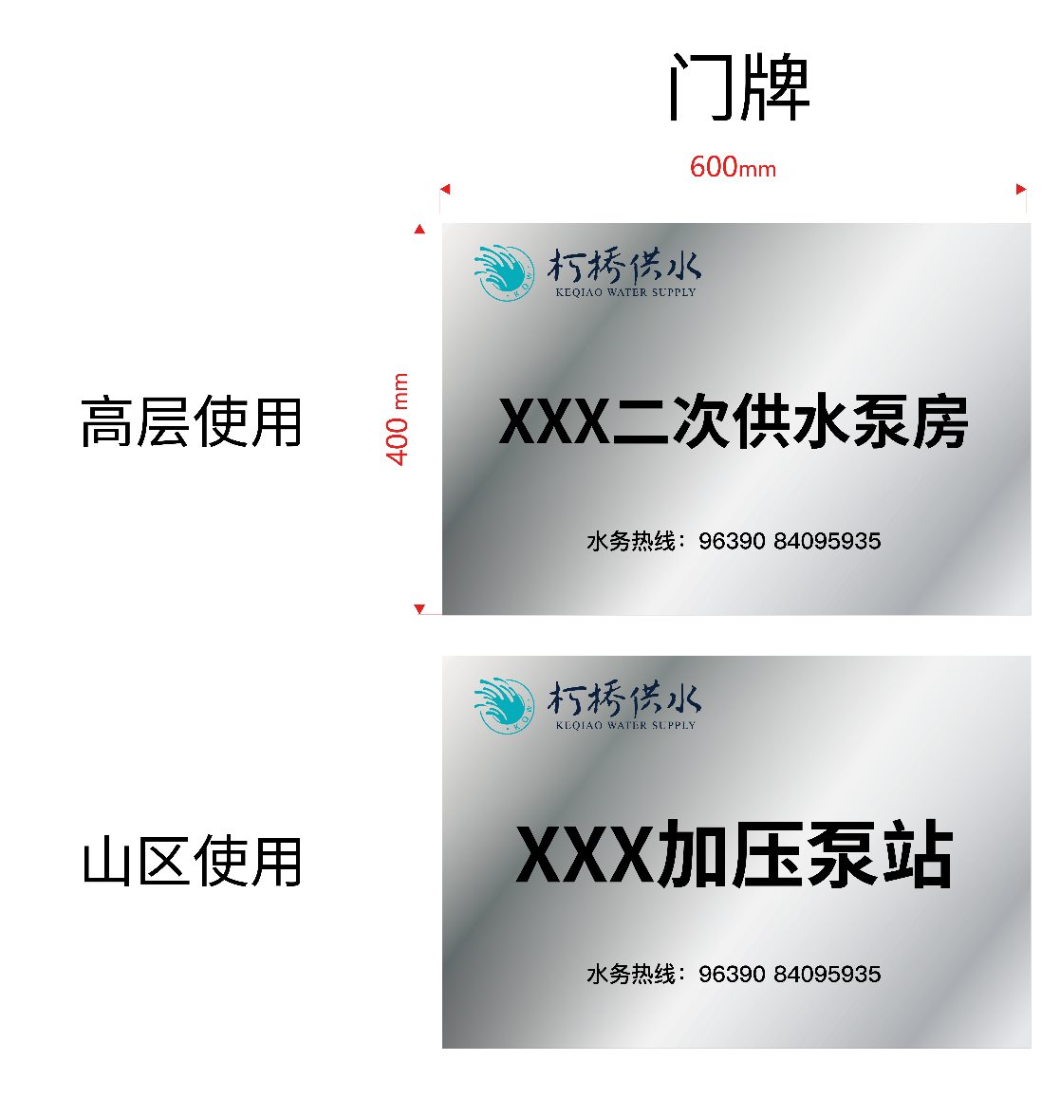
A
1.1 门牌标识
全面可视化管理手册
目的
统一规划各主体建筑的名称，便于全员查找，指定地点。
对象
适用于所有水泵房大门。
标准
1.采用不锈钢腐蚀工艺，上墙悬挂。常规尺寸为60*40cm

Slide 7
A
全面可视化管理手册
1.2 进泵房须知牌
目的
给予进站的一些提示、警告和操作规范
对象
所有进站人员
标准
1.采用3-5mm亚克力背板含螺丝安装，内容根据现场情况自定义，尺寸亦可通过现场自定义。常规尺寸为60*40cm

Slide 8
A
全面可视化管理手册
1.3 泵站展板
目的
为了丰富场站信息帮助进出场站人员了解相关信息。
对象
进出口墙面。
标准
1：采用3mm-5mm双层亚克力丝印，且通过螺丝打孔进项安装。内容可根据客户自定义进项排版。常规尺寸为70*50cm

Slide 9
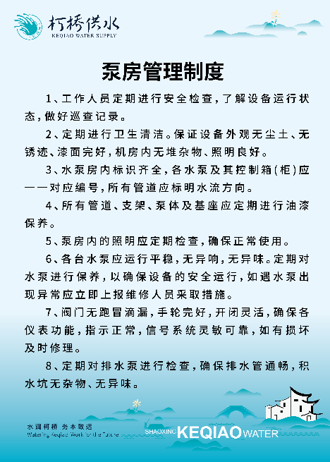
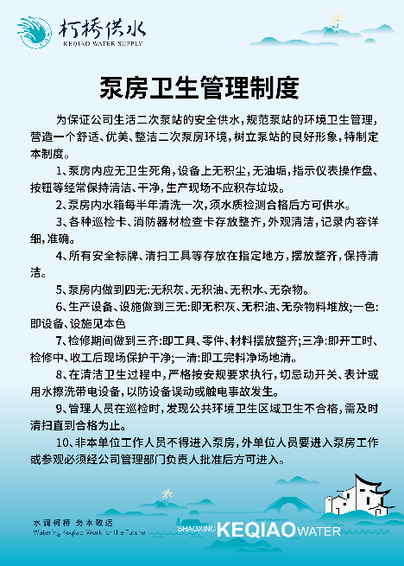
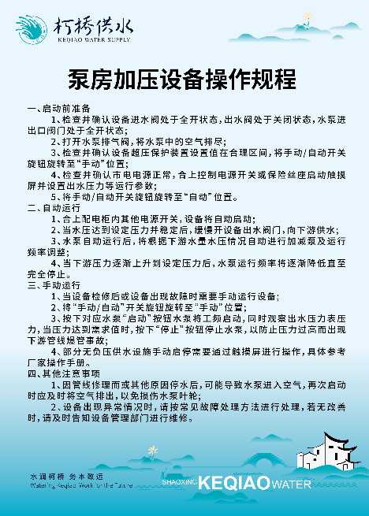
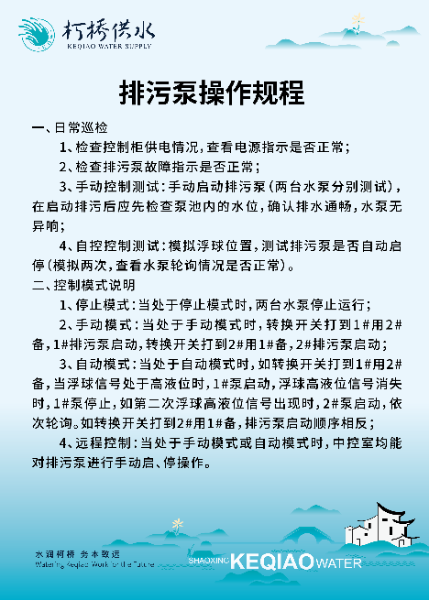
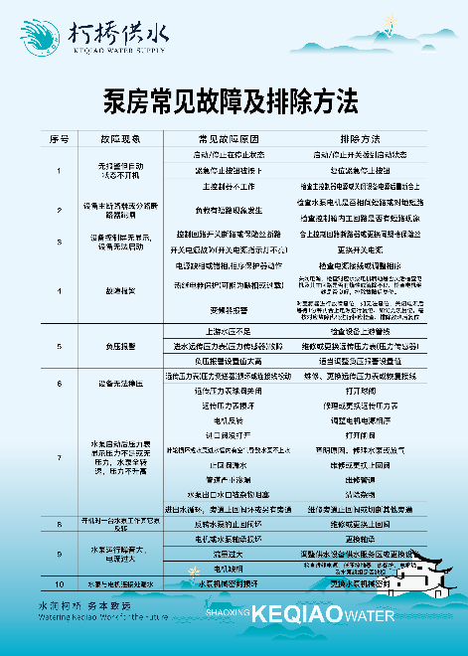
A
全面可视化管理手册
1.4 泵房上墙制度
目的
为了丰富场站信息帮助进出场站人员了解相关信息。
对象
进出口墙面。
标准
1：采用3mm-5mm双层亚克力丝印，且通过螺丝打孔进项安装。内容可根据客户自定义进项排版。常规尺寸为70*50cm

Slide 10
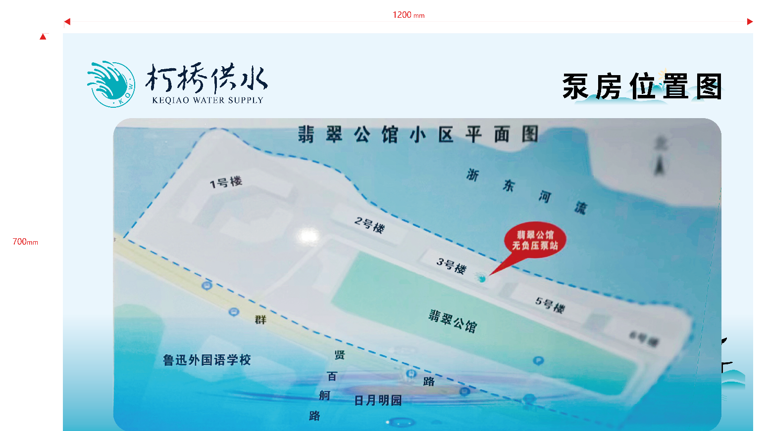
A
全面可视化管理手册
1.5 泵房位置图
目的
为了丰富场站信息帮助进出场站人员了解相关信息
对象
所以泵站进出口墙面
标准
1：采用3mm-5mm双层亚克力丝印，且通过螺丝打孔进项安装。内容可根据客户自定义进项排版。常规尺寸为120*70mm

Slide 11
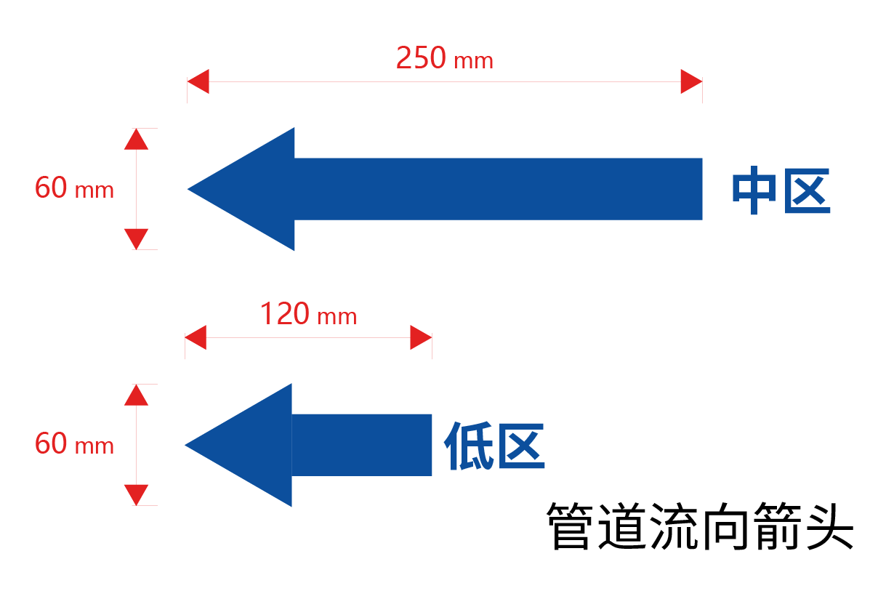
A
全面可视化管理手册
1.6 介质流向箭头
基础建设类
目的
清楚的了解管道内部东西方向和流动的媒介
对象
所有管道外壁
标准
1.采用工业反光膜配合工程热转印工艺 相关尺寸配套。

Slide 12
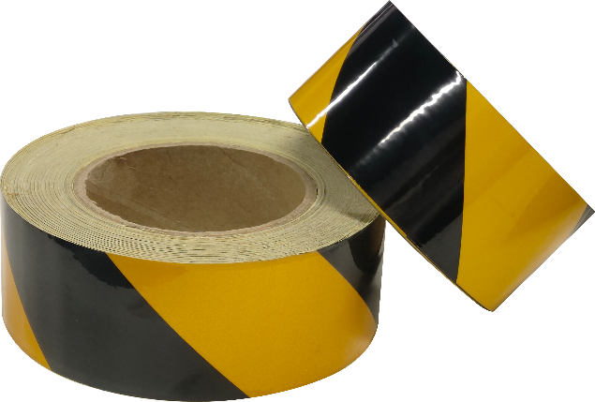
c
全面可视化管理手册
1.7 警示标识
设备、电器类
目的
泵站楼道地面台阶处防止踩踏落空
对象
各类台阶
标准
采用防滑热转印工艺，提醒人员安全踩踏，尺寸按现场施工自定义。

Slide 13
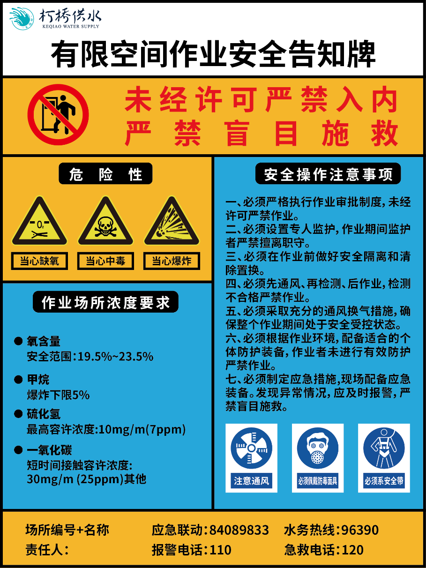
c
全面可视化管理手册
1.8 有限空间作业安全告知牌
设备、电器类
目的
泵站楼道地面台阶处防止踩踏落空
对象
各类台阶
标准
采用防滑热转印工艺，提醒人员安全踩踏，尺寸按现场施工自定义。

Slide 14
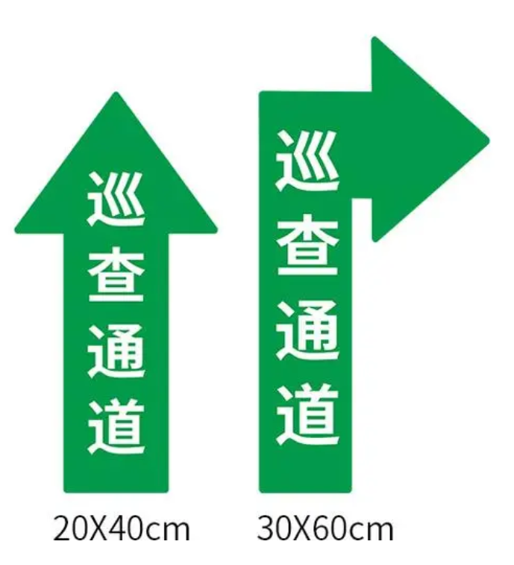
c
全面可视化管理手册
1.9 巡检路线标识
设备、电器类
目的
泵站楼道地面台阶处防止踩踏落空
对象
各类台阶
标准
采用防滑热转印工艺，提醒人员安全踩踏，尺寸按现场施工自定义。

Slide 15
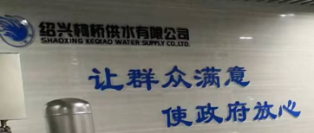
A
全面可视化管理手册
1.10 墙体水晶字
设备、电器类
目的
增加整体形象
对象
所在泵站的墙面
标准
1.尺寸常规logo650*650mm 水晶亚克力 2：文字大小常规建议500*300mm 水晶亚克力

Slide 16
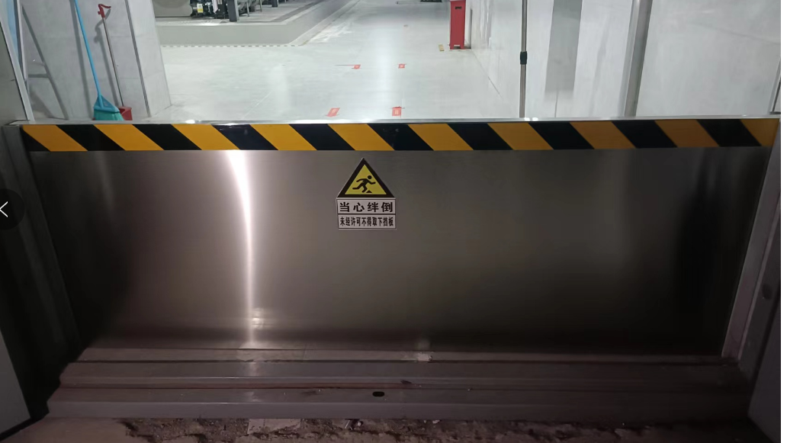
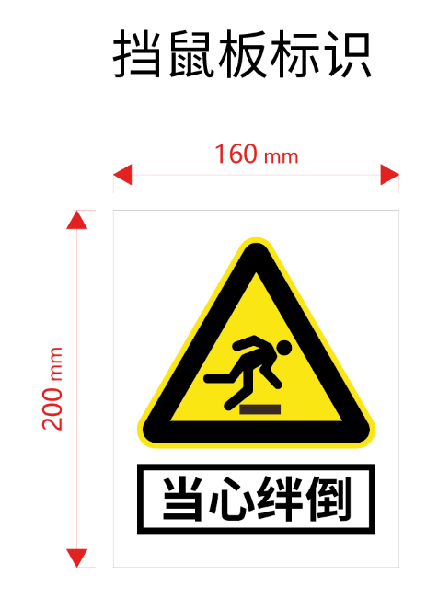
A
全面可视化管理手册
1.11 挡鼠板警示带和警示标识
设备、电器类
目的
增加泵房安全，防止小动物进出
对象
进门
标准
1.采用304不锈钢或铝合金配工程反光膜。整体宽度根据现场测量，高度统一为50cm。警示带采用黄黑双色斜斑马线。

Slide 17
2：加压设备区域
全面可视化管理手册

Slide 18
B
全面可视化管理手册
2.1 分区供压示意图
基础建设类
目的
为了给厂区检查人员、参观人员提供相关泵站信息
对象
泵房内墙面
标准
1：采用3mm-5mm双层亚克力丝印，且通过螺丝打孔进项安装。内容可根据客户自定义进项排版。常规尺寸为120*70mm

Slide 19
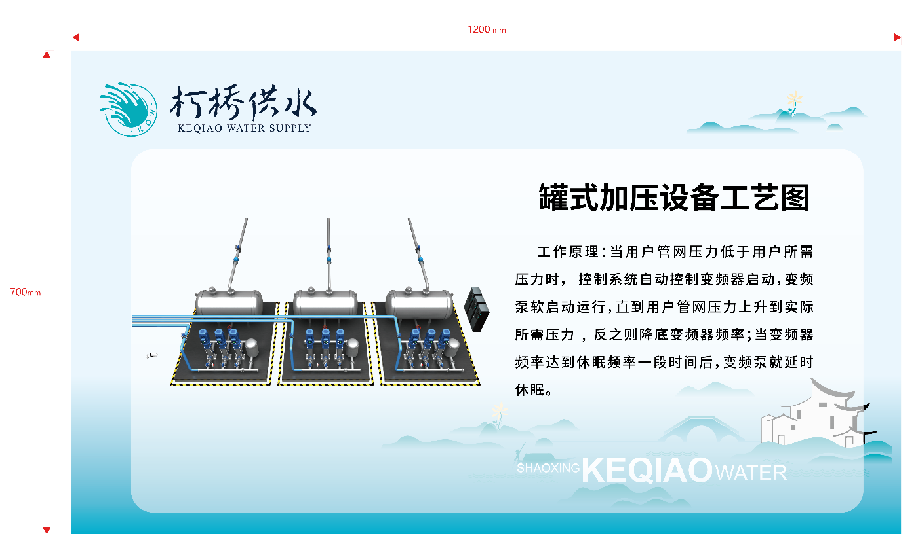
B
全面可视化管理手册
2.2 工艺图
基础建设类
目的
为了给厂区检查人员、参观人员提供相关泵站信息
对象
泵房内墙面
标准
1：采用3mm-5mm双层亚克力丝印，且通过螺丝打孔进项安装。内容可根据客户自定义进项排版。常规尺寸为120*70mm

Slide 20
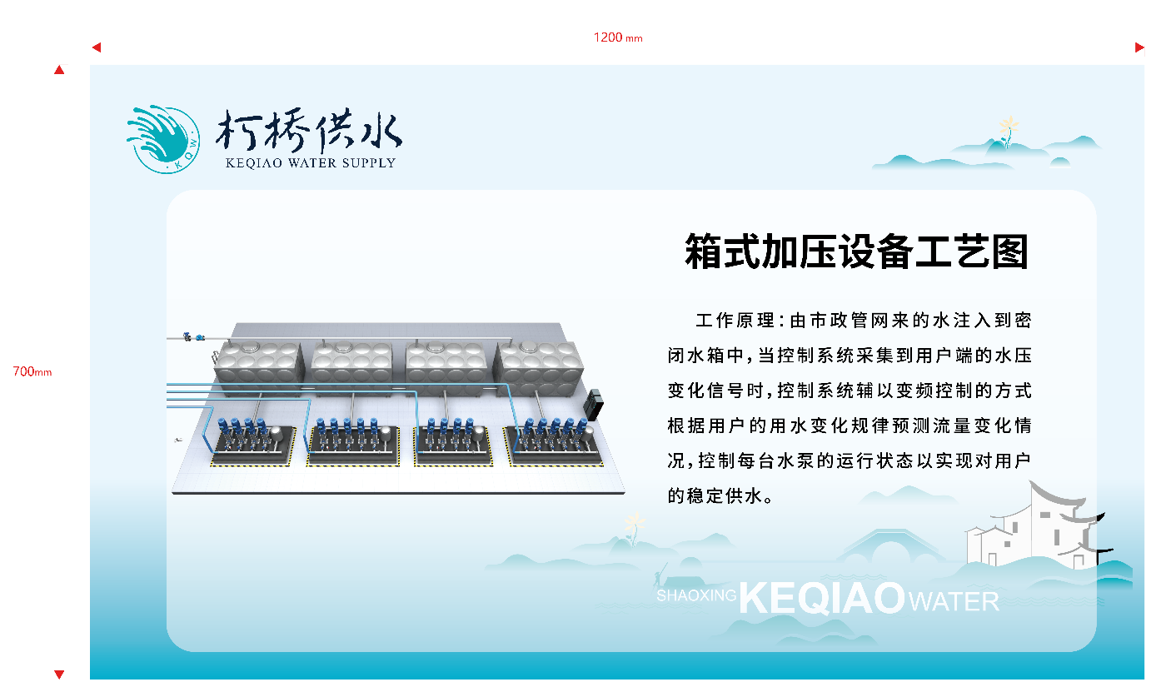
B
全面可视化管理手册
2.3 二次设备（水箱）工艺图
基础建设类
目的
为了给厂区检查人员、参观人员提供相关泵站信息
对象
泵房内墙面
标准
1：采用3mm-5mm双层亚克力丝印，且通过螺丝打孔进项安装。内容可根据客户自定义进项排版。常规尺寸为120*70mm

Slide 21
B
全面可视化管理手册
2.4 设备标识卡
基础建设类
目的
清楚的了解设备的型号、投用日期
对象
所有设备箱体外面
标准
1.采用工业pvc配合丝网印刷工艺，背胶安装，尺寸常规建议：27*20cm

Slide 22
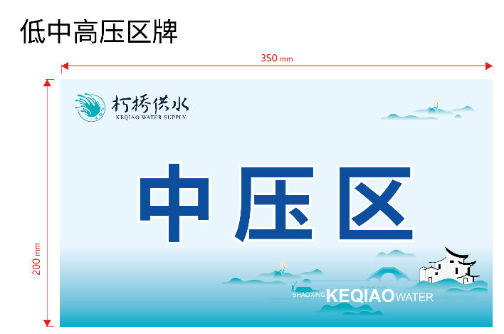
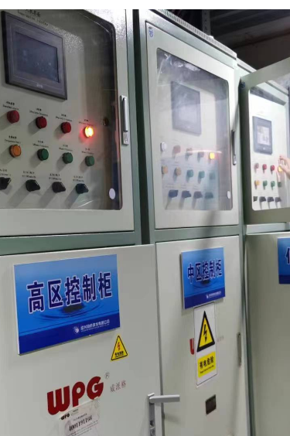
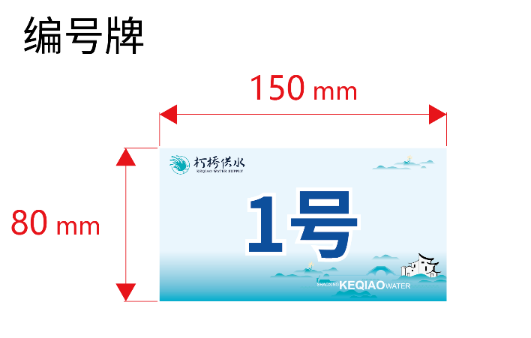
B
全面可视化管理手册
2.5 设备加压分区牌
微信公众号【HSE安全资料库】
基础建设类
目的
区域标识牌，划分各个区域的标识，给管理者提供相关的划分空间。
对象
划分各区域的标识
标准
1.采用单面不干胶材质标识，安装采用背胶方式，常规尺寸350*200mm

Slide 23
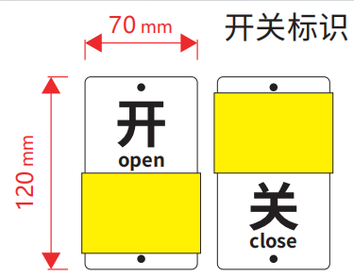
B
全面可视化管理手册
2.6 设备开关牌
基础建设类
目的
明确设备运行或处于备用状态，预防安全事故及提高设备切换质量。
对象
配套泵站内部区域、重要的机械、电气设备。
标准
1.采用聚氯乙烯材质，有专门的悬挂工具，常规配套尺寸12*7cm

Slide 24
3：附属设备区域
全面可视化管理手册

Slide 25
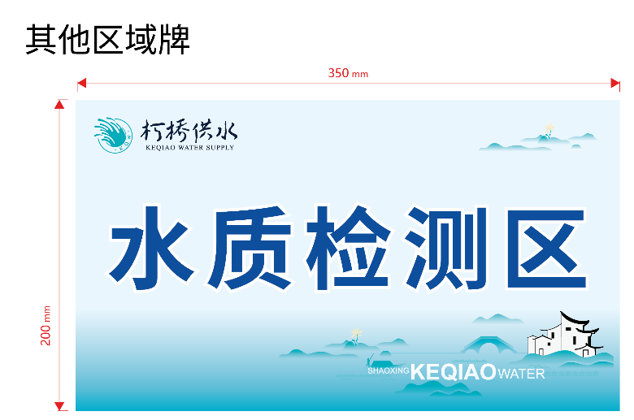
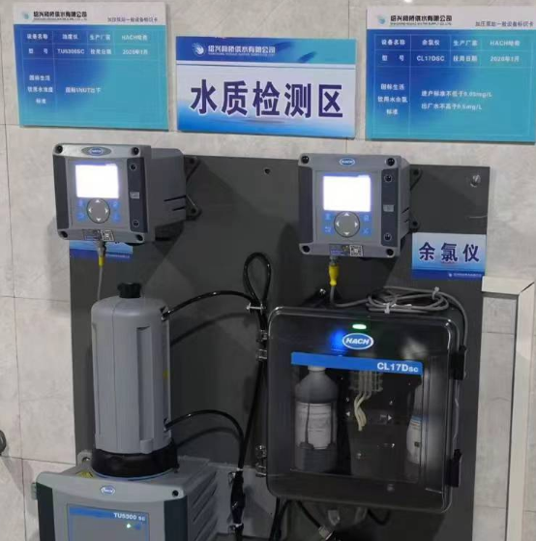
D
全面可视化管理手册
3.1 其他区域标示方法
基础建设类
目的
区域标识牌，划分各个区域的标识，给管理者提供相关的划分空间。
对象
划分各区域的标识
标准
1.采用单面不干胶材质标识，安装采用背胶方式，常规尺寸300*150mm

Slide 26
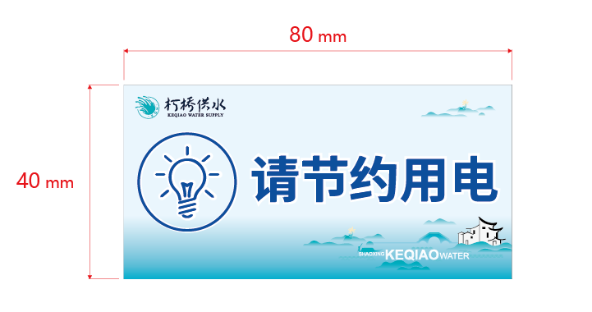
D
全面可视化管理手册
3.2 相关节约标语
基础建设类
目的
区域标识牌相关节约提示标语
对象
划分各区域的标识
标准
1.采用单面不干胶材质标识，安装采用背胶方式，常规尺寸300*150mm

Slide 27
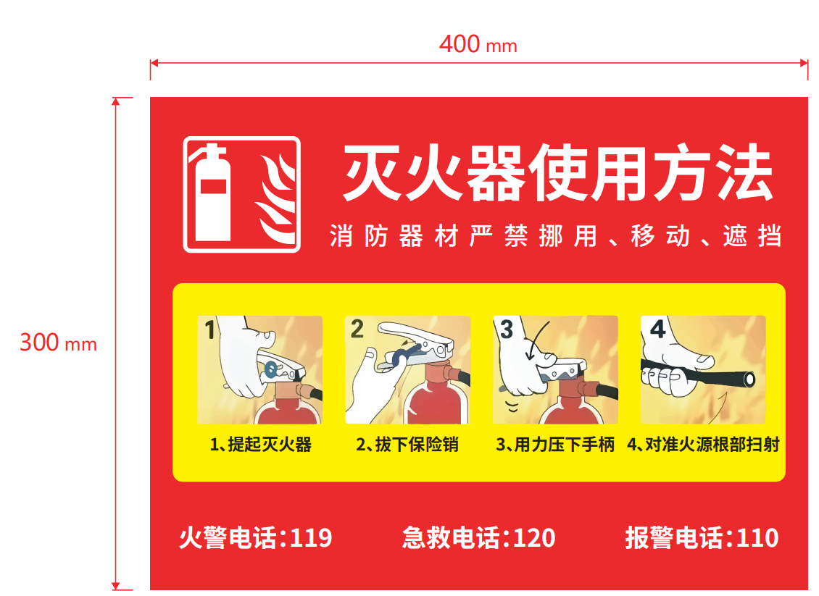
D
全面可视化管理手册
3.3 灭火器、消火栓使用方法
微信公众号【HSE安全资料库】
安全警示类
目的
介绍消防器材简单的使用方法，避免紧急状况时误操作或不会操作而造成较大损失。
对象
所有灭火器，消防栓，其它消防设施。
标准
1.在灭火器箱上端张贴消防器材的使用方法。 2.材质：单面不干胶单。 3.灭火器箱上标明灭火器种类、编号、责任人。

Slide 28
THANKS
2024

